Slide 1




P2 – Javascript lanjutan (react js)
Pemrograman web Lanjut (IF4024)
Teknik informatika - Institut teknologi sumatera

Slide 2
OUTLINE
Javascript Front-End Frameworks
Pengenalan React Js
Props, State, dan, Behavior
Bentuk React App
React Lifecycle
React Lanjutan

Slide 3
Javascript Front-End Frameworks
Kenapa kita butuh framework?

Slide 4

Javascript framework (ANGULAR)
Angular adalah kerangka kerja yang memaksa pengembang untuk mengadopsi sebuah pendekatan yang dikenal dan dianggap baik untuk menyusun dan mengimplementasikan aplikasi web.
Dibuat dan dikembangkan oleh Google
Sudah tidak dikembangkan lagi
Angular dibangun menggunakan javascript ataupun typescript.
Website: https://angularjs.org/

Slide 5

Javascript framework (Vue)
Vue adalah Kerangka kerja yang mudah, berkinerja, dan serbaguna untuk membangun antarmuka pengguna web
Dibuat oleh Evan You
Vue dibangun menggunakan bahasa javascript ataupun typescript
Website: https://vuejs.org/

Slide 6

Javascript framework (React)
React adalah salah satu kerangka kerja javacript untuk mengembangkan antarmuka web
Ditemukan oleh Facebook
React dibangun menggunakan bahasa javascript ataupun typescript
Website: https://reactjs.org/

Slide 7
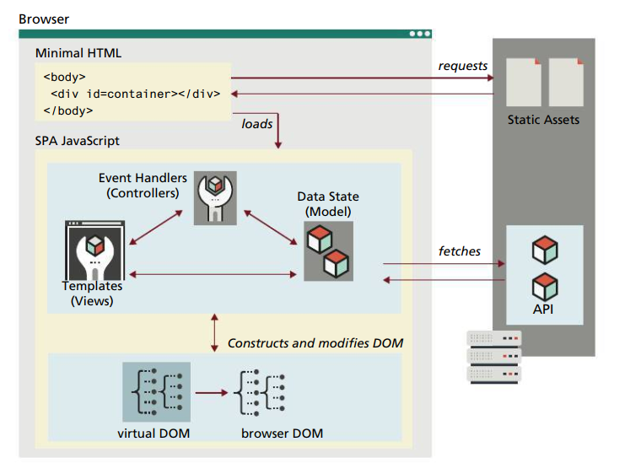
Single Page Application
SPA adalah situs web yang dibangun dari satu halaman. SPA bisa sangat menantang untuk diterapkan seiring berkembangnya fungsionalitasnya.
Dalam aplikasi web non-SPA, fungsionalitas tersebar di berbagai halaman, sehingga secara eksplisit memodulasi aplikasi.
Tetapi dalam SPA JavaScript, semua kemungkinan fungsionalitas aplikasi harus terkandung di dalam satu halaman. Hal ini dapat mengakibatkan file JavaScript besar yang monolitik diisi dengan kumpulan panggilan balik yang membingungkan dan fungsi yang bersarang di dalam fungsi yang bersarang di dalamnya fungsi, dll.

Slide 8
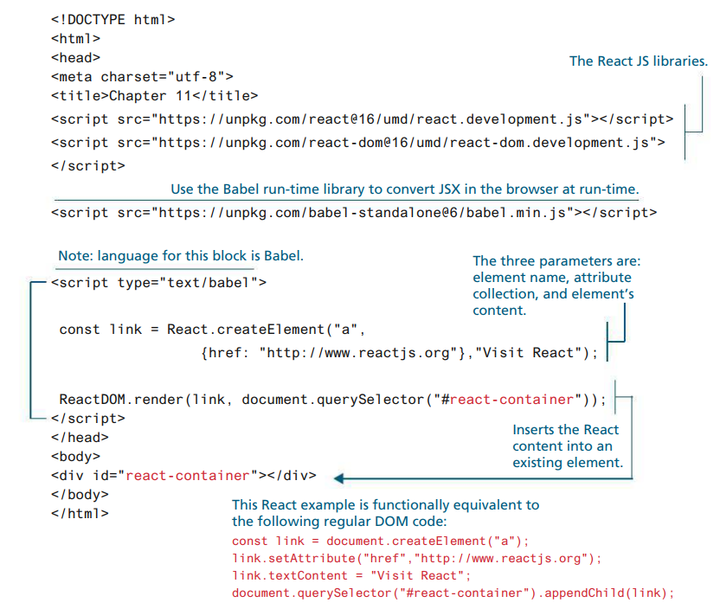
Pengenalan React Js
Simple React App Example

Slide 9
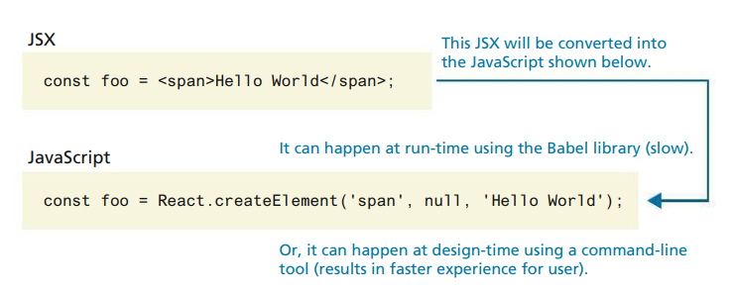
Menggunakan JSX Syntax
JSX mengikuti aturan sintaksis yang sama seperti XML. Aturan ini cukup sederhana:
Nama elemen terdiri dari salah satu karakter yang valid (kebanyakan simbol tanda baca dan spasi tidak diperbolehkan) dalam XML.
Nama elemen tidak boleh diawali dengan angka
Harus ada satu elemen root. Elemen root adalah elemen yang berisi semua elemen lainnya.
Semua elemen harus memiliki elemen penutup (atau menutup sendiri).
Elemen harus bersarang dengan benar.
Elemen dapat berisi atribut.
Nilai atribut harus selalu dalam tanda kutip.
Elemen dan nama atribut peka huruf besar/kecil

Slide 10
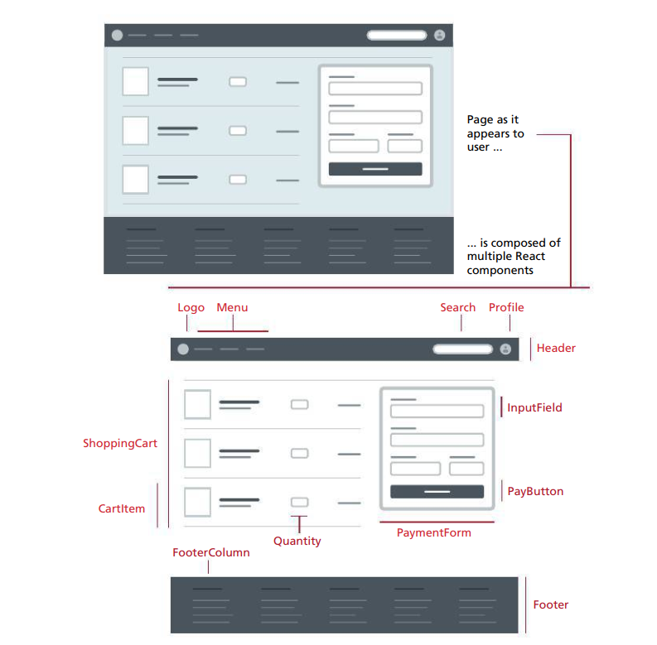
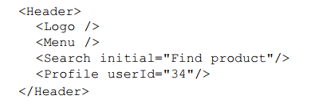
REACT COMPONENT
Komponen dalam React adalah blok fungsionalitas antarmuka pengguna.
Contoh Bentuk Component:

Slide 11
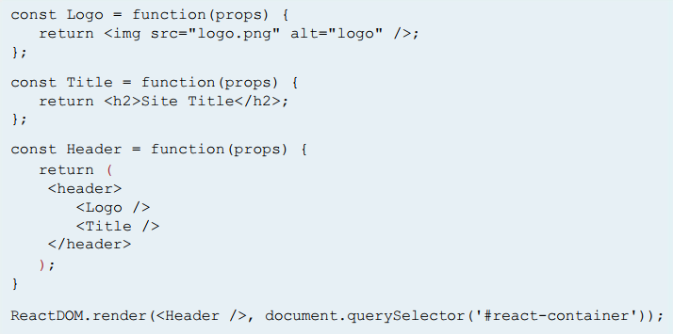
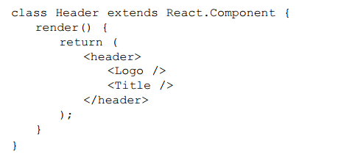
REACT COMPONENT
Functional Component
Class Component

Slide 12
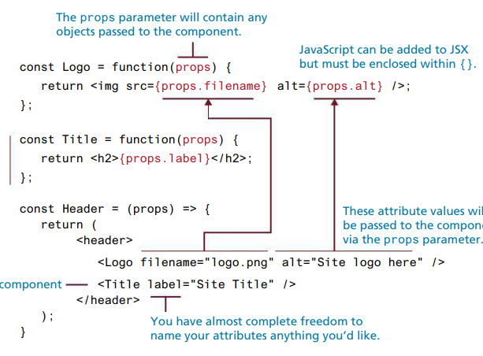
Props
Props adalah argumen yang diteruskan ke komponen React
Props singkatan dari property
Props juga merupakan cara pengembang meneruskan data dari satu komponen ke komponen lainnya, sebagai parameter

Slide 13
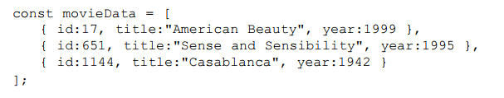
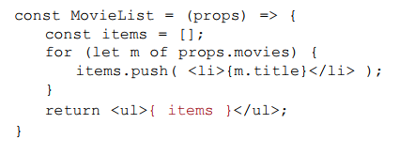
MENGIRIM objek yang kompleks melalui props
Mengirim movieData melalui props
Perhatikan gambar disamping

Slide 14
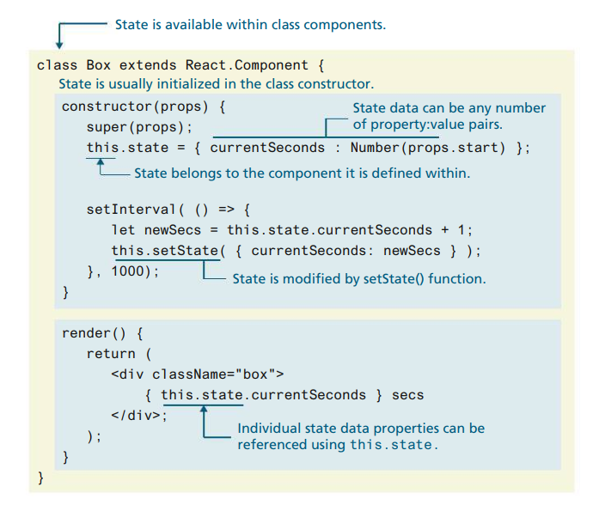
State
Komponen React memiliki State objek bawaan
Saat state objek berubah, komponen dirender ulang
Objek state diinisialisasi dalam konstruktor

Slide 15
MENGUBAH SEBUAH STATE
Menggunakan perintah setState() untuk class component
Menggunakan fungsi yang di definisikan pada useState untuk functional component

Slide 16
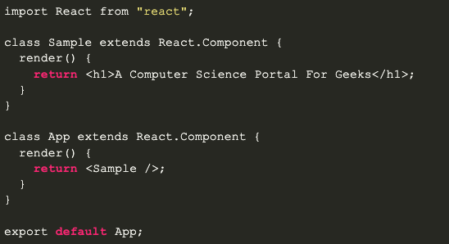
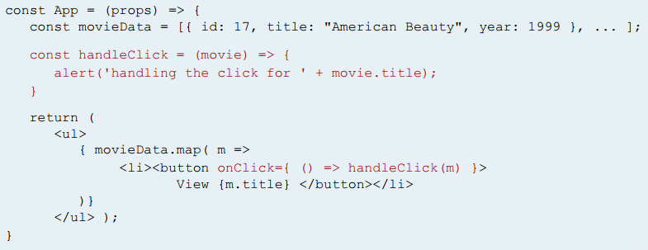
Menghandle Event di React
class component
Functional component

Slide 17
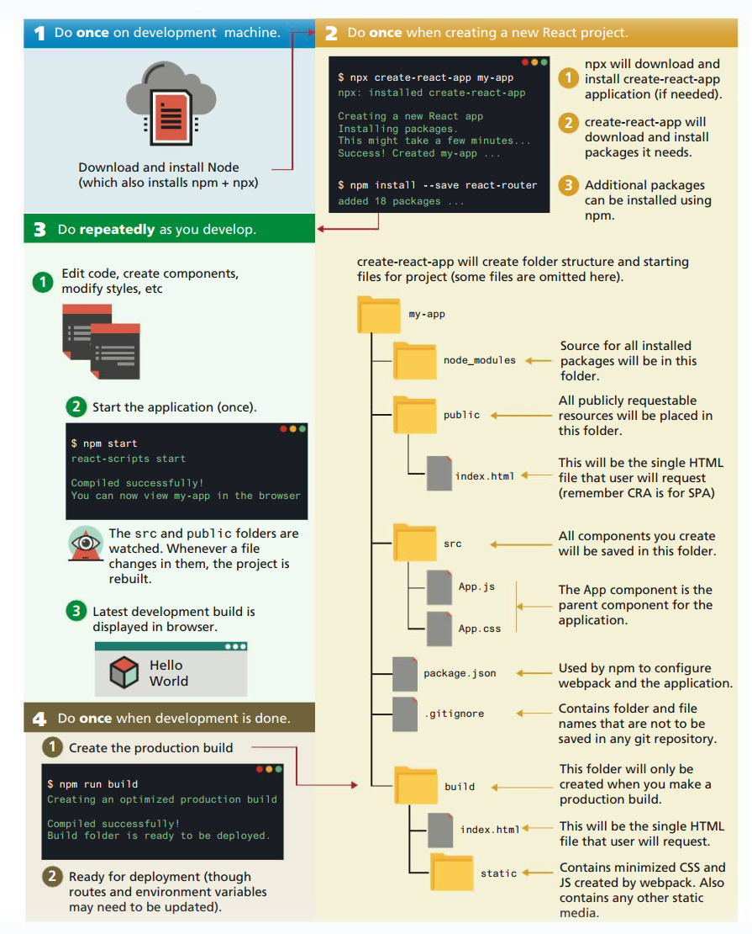
pengembangan dengan React

Slide 18
REACT LIfecycle
Mounting
Updating
Unmounting
constructor()
getDerivedStateFromProps()
render()
componentDidMount()
getDerivedStateFromProps()
shouldComponentUpdate()
render()
getSnapshotBeforeUpdate()
componentDidUpdate()
componentWillUnmount()

Slide 19
Tugas individu - React Lanjutan
Tugas Individu, buatlah sebuah program sederhana dengan menggunakan react
Terdapat state
Terdapat props
Menggunakan fungsi lifecycle pada component
Terdapat minimal 3 component
Mengimplementasikan React Routing (belajar mandiri)
Mengimplementasikan pengunaan CSS (belajar mandiri)
Mengimplementasikan penggunaan Redux (belajar mandiri)

Slide 20


Referensi
https://reactjs.org

